Slide 1
«Информационно-коммуникационные технологии как фактор формирования ключевых компетенций.
Пути внедрения в образовательный процесс»
ОБУДО «Областной центр развития творчества детей и юношества»
Материалы методического часа составила
К.С. Черных, методист

Slide 2

Что такое ИКТ?
Информационно-коммуникационные технологии в образовании представляют собой комплекс учебно-методических материалов, технических и инструментальных средств вычислительной техники в учебном процессе.
ИКТ, которые предназначены для обработки информации (базы данных, текстовые и графические редакторы);
ИКТ, которые используются для коммуникации (электронная почта, мессенджеры, социальные сети);
ИКТ, которые предназначены для хранения и передачи информации (облачные сервисы).

Slide 3
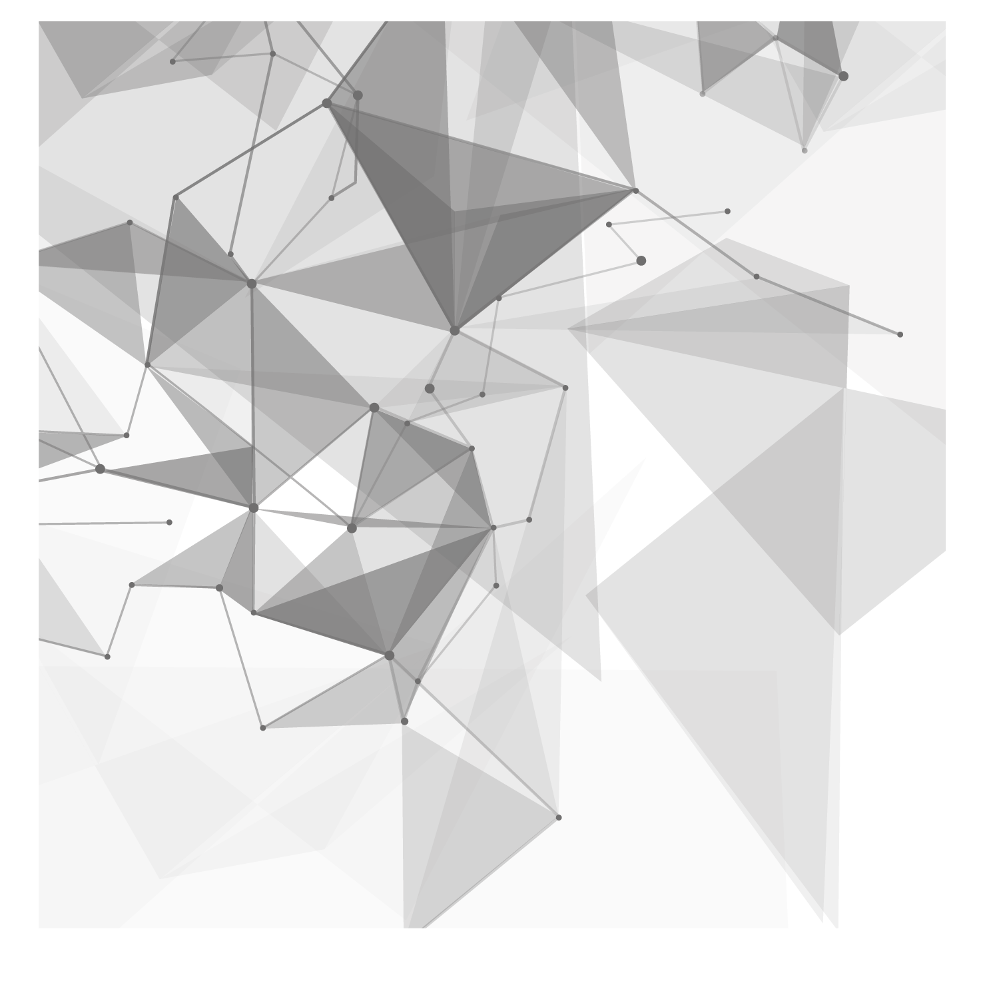
Внедрение ИКТ в образование позволит:
повысить уровень актуальности современного образования и соотнести с требованиями общества и государства;
сделать образовательный процесс более совершенным, и привлекательным для обучающихся;
способствовать повышению интеллектуальной, исследовательской и творческой деятельности обучающихся;
разрабатывать и внедрять формы и методы дистанционного обучения;
адаптировать учебный материал и методы обучения под уровень знаний и потребности каждого ребенка, включая категорию ОВЗ;
осуществлять обратную связь, держать «руку на пульсе»;
автоматизировать административные процессы в образовательных учреждениях, повышая эффективность процесса.
.

Slide 4
Аспекты применения ИКТ
Содержательный
Контрольно-оценочный
Обеспечивает большую наглядность (интерактивные плакаты, презентации)
ИКТ применимы при составлении мини-тестов, домашних заданий, тренажеров
Применение интерактивных приемы обратной связи, включая онлайн тестирование с автоматической обработкой результатов
01
02
03
04
Мотивационный
Учебно-методический
Осуществляется за счет расширения возможностей при пробуждении познавательного интереса у детей, учет образовательных потребностей, индивидуальный подход
Технические средства, используемые при проектировании занятий, поиске информации и наглядного материала, при анализе и оценке

Slide 5
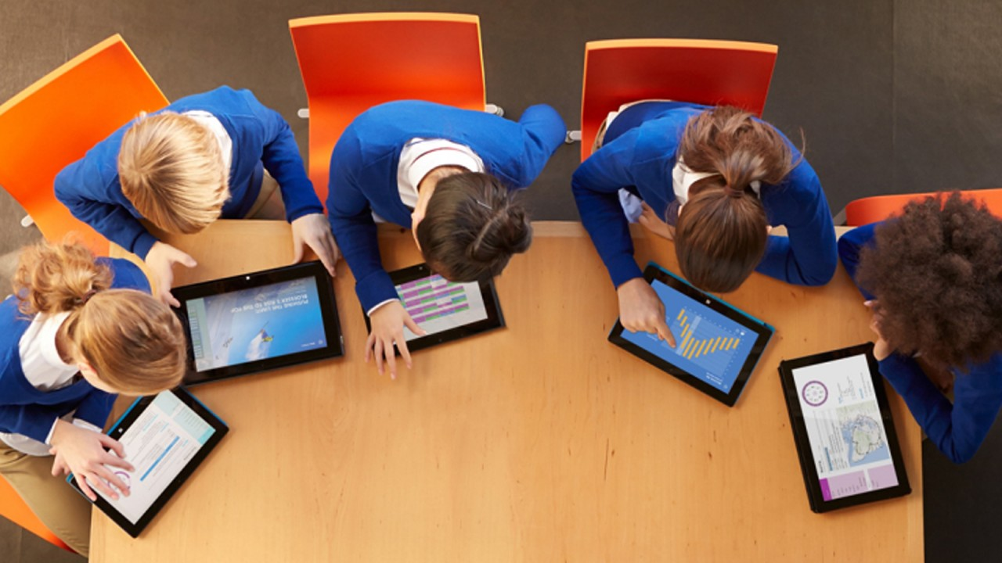
Классификация средств ИКТ
ИКТ бывают:
Обучающие
Тренажерные
Информационно-поисковые и справочные
Демонстрационные
Имитационные
Лабораторные
Моделирующие
Расчетные
Учебно-игровые
Особенности ИКТ
Внедрение во все сферы жизни человека;
Изменения процессов приобретения информации;
Оцифровка любого вида информации, такого как текст, аудио, видео;
Легко изменяются при необходимости;
Позволяют создавать новые типы коммуникаций.

Slide 6

Виды ИКТ 1-4 (из 9)
1. Компьютеры и ноутбуки
Позволяют проводить различные вычисления и работать с разнообразными программами и приложениями
2. Мобильные устройства
Расширяют возможности доступа к информации и общению с помощью приложений, электронной почты, мессенджеров и других сервисов
3. Электронные учебники и материалы
Обогащают обучение различными элементами, такими как видео, аудио и интерактивные задания
4. Облачные технологии
Представляют возможность хранения и обмена информацией и ресурсами в облаке, что облегчает совместную работу и доступ к данным из разных мест

Slide 7
Виды ИКТ 5-8 (из 9)
5. Интернет
Представляет доступ к огромному объему информации и ресурсам
6. Вебинары и конференции
Позволяют проводить образовательные мероприятия и лекции в режиме реального времени без привязки к месту
7. Интерактивные доски
Представляют возможность обучающимся взаимодействовать с учебным материалом
8. Образовательные платформы и онлайн курсы
Открывают доступ к различным курсам и обучающим программам, которые можно изучать в удобное время

Slide 8

9. Искусственный интеллект
https://uberduck.ai/ — генерация голоса из текста
https://lumen5.com/ — ИИ для создания видео
https://huggingface.co/ — репозиторий ИИ проектов
https://designs.ai/ru — онлайн редактор видео
https://midjourney.com — арт-нейросеть
https://looka.com/ — сервис для генерации логотипов https://bigjpg.com/ — бесплатный сервис для увеличения фото и иллюстраций без потери качества;
https://artbreeder.com/ — генерация картинок https://neural.love/ — улучшение фото и видео с помощью нейросетей
https://openai.com/dall-e-2/ — арт-нейросеть
https://t.me/neuroperson_bot— бот генерирующий уникальные лица посредством ИИ.

Slide 9

Электронные образовательные ресурсы (ЭОР)
Средства обучения, разработанные и реализуемые на базе компьютерных технологий – ЭОР
Структура электронного издания схожа с печатным.
В ней предусмотрено деление на компоненты: главы, параграфы, разделы. В роли страниц выступают экранные кадры. Все кадры пронумерованы и у каждого есть свой продуманный сценарий — то есть порядок действий, которые могут совершать пользователи.
Все ЭОР предусматривают интерактивный компонент.
Детерминированный образовательный ресурс предлагает единственно возможный порядок взаимодействия.
Работа с интерактивным ресурсом, напротив, позволяет выбрать один из нескольких алгоритмов взаимодействия.
Существуют официальные и неофициальные издания.
Педагог может самостоятельно создать ЭОР, например, интерактивный плакат средствами PowerPoint

Slide 10
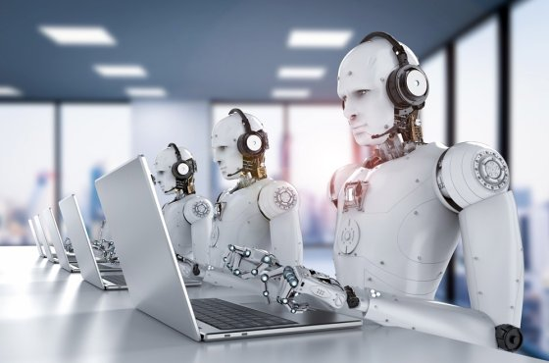
Интересные факты об ИКТ
Первый портативный компьютер имел вес 12 килограммов
Информатика как учебная дисциплина впервые начала использоваться в СССР в 1985 году
На сегодняшний день 4,9 миллиарда активных пользователей Интернет
Первое видео на YouTube было загружено в 2005 году под названием «Я в зоопарке»
В среднем человек проводит в Интернете около 6 часов 42 минут в день
В 1990 году первая сеть в России была подключена к интернету.
Самая частая причина поломки компьютера – попадание жидкости на клавиатуру
Инженерам из Дании удалось разработать компьютер, при помощи которого корова может доить себя самостоятельно.
Киберофобами называют людей, которые боятся компьютеров и всего, что с ними связано

Slide 11
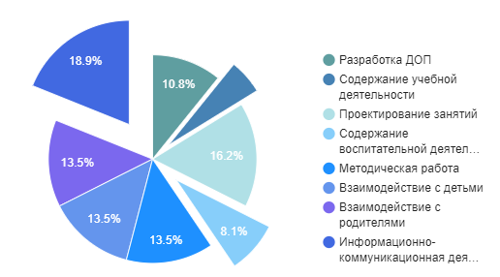
Применение ИКТ в ОЦРТДиЮ
Статистически наибольшие затруднения у педагогов нашего Центра вызывает работа с информационно-коммуникационными технологиями .
18,9 % педагогов затрудняются в применении ИКТ,
в частности,
освещение деятельности в социальных сетях, инфоповоды, ведение аккаунтов, блогов, распространение рекламной информации, разработка цифровых образовательных продуктов

Slide 12
Преимущества и недостатки ИКТ
Возможность создавать интерактивные учебные материалы, которые увеличивают заинтересованность обучающихся
Оптимизация процессов обучения и оценки
Расширение доступности образования, особенно для людей, живущих в отдаленных районах
Быстрая передача информации и связь между объектами процессов по средствам ИКТ
Возможность хранения огромных объемов информации
Возможность автоматического поиска информации
Автоматизация обработки информации
Риск безопасности информации. Хакеры могут получить доступ к конфиденциальным данным, если система защиты недостаточно эффективна
Зависимость от технологий. Стремление к использованию ИКТ может привести к тому, что люди перестанут заниматься физической деятельностью, забыв о здоровом образе жизни
Недостаточный контроль за использованием ИКТ. Некоторые люди могут злоупотреблять ИКТ, что может привести к негативным последствиям.

Slide 13
Полезные ссылки
Федеральный закон от 29.12.2012 N 273-ФЗ (ред. от 25.12.2023) "Об образовании в Российской Федерации" (с изм. и доп., вступ. в силу с 01.05.2024)
ГОСТ Р 52653-2006 "Информационно-коммуникационные технологии в образовании. Термины и определения", ГОСТ Р 53620-2009 "Информационно-коммуникационные технологии в образовании. Электронные образовательные ресурсы. Общие положения".
Конструктор тестов
https://konstruktortestov.ru/
Онлайн тест
http://konstruktortestov.ru/test-63059
Репозитории электронных образовательных ресурсов
https://uchebnik.mos.ru/catalogue каталог ЭОР
https://ed.ted.com/ted_ed_collections коллекция обучающих видео
https://rosuchebnik.ru/ вебинары, курсы, открытые уроки
http://school-collection.edu.ru/ единая коллекция цифровых образовательных ресурсов
https://arzamas.academy/
https://edu.sirius.online/#/
https://edu.gcfglobal.org/en/
https://math-skills.ru/ онлайн тренажер по математике
https://foxgard.ru/ онлайн тренажер по чтению
https://mozgotren.com/ тренировка памяти
https://wikium.ru/ тренировка внимания

Slide 14
ЗАКЛЮЧЕНИЕ
Использование информационно-коммуникационных технологий в образовании расширяет возможность самостоятельной деятельности детей; формирует навык исследовательской деятельности; обеспечивает доступ к различным справочным системам, электронным библиотекам, другим информационным ресурсам;
а в общем,
СПОСОБСТВУЕТ ПОВЫШЕНИЮ КАЧЕСТВА ОБРАЗОВАНИЯ.
Спасибо за внимание!

